Slide 2
Критерии оценивания конкурсных испытаний финала Всероссийского конкурса «Учитель года России - 2022» «Урок» и «Воспитательное событие»
Иоффе А.Н., д. пед. н., заведующий Лабораторией развития личностного потенциала в образовании ГАОУ ВО «Московский городской педагогический университет»

Slide 3
Первый тур конкурсных испытаний:
ОБУЧЕНИЕ + ВОСПИТАНИЕ
УРОК
60 баллов
Обоснование (5 мин.) + Проведение (35 мин.) + Самоанализ и ответы на вопросы (10 мин.)
ВОСПИТАТЕЛЬНОЕ СОБЫТИЕ
40 баллов
Проведение (20 мин.) + Ответы на вопросы (10 мин.)

Slide 4
Общий контекст
Пять очных испытаний – накопительный характер оценивания
Каждое испытание оценивается по критериям и показателям (все критерии и показатели равнозначны)
Критерий очного тура оценивается в 10 баллов, по каждому показателю 0 – не выражено, 1 – выражено не в полной мере, 2 – выражено в большей степени
Критерии и показатели имеют равное значение
Личностно-профессиональная позиция: поддержка профессионального мастерства педагога в сочетании с творчеством, личностной уникальностью и целесообразной импровизацией

Slide 5
Критерии, показатели и индикаторы в оценивании
Критерий
Показатель
Индикатор
Несколько визуальных образов
Общее направление
Один визуальный образ
Конкретика и проверяемость
Воплощение в количественной форме
Цифровое выражение характеристик показателя

Slide 6
Организация экспертизы (самоорганизация)
Индивидуальное решение эксперта с учетом профессионального обсуждения (в том числе комментария предметного эксперта)
Конфиденциальность профессионального обсуждения внутри группы экспертов
Ограничено обращаться к использованию мобильных телефонов, планшетов и т.п. (уважительное отношение и экспертное внимание)
Фиксация экспертом комментариев, вопросов, замечаний в ходе выполнения конкурсного задания
Управление эмоциональными реакциями в ходе испытания и воздержание от обмена мнениями
Уважение профессиональной компетенции педагога
Общая договоренность о количестве баллов и рейтинговой позиции конкурсанта

Slide 7
Вопросы эксперта
Воздержаться от оценочных вопросов (например, «Почему провалилось начало урока?»)
Выбирать один из вопросов (отказаться от нескольких вопросов в одном: «Как Вы сами определяете сложность темы? Почему Вы именно ее выбрали? Как учащиеся были подготовлены к данному материалу?)
Избегать риторических и абстрактных вопросов (например, «А что же с мотивацией?»)
Не включать предполагаемый ответ в вопрос (например, «Вы же понимаете, что работа в группе не была содержательной?»)
Не использовать вопросов-нападений (например, «А известно ли Вам…? Можете ли дать определение…?)

Slide 8
«Урок»
1. Методическая и психолого-педагогическая грамотность
Организация (управление), мотивация, поддержка, эффективность (целесообразность), динамика
2. Корректность и глубина понимания предметного содержания
Объем и сложность, корректность, фундаментальность (акценты), практика, глубина и кругозор
3. Целеполагание и результативность
Целеполагание, комплекс результатов, учебная успешность, понимание, целостность
4. Творческий подход к решению профессиональных задач
Активность (вовлечение), ответственный выбор, проблемность, гибкость и импровизация, адекватная оригинальность
5. Коммуникативная культура
Взаимодействие, кооперация (интерактивность), информационная культура, обратная связь, речевая культура
6. Рефлексивная культура
Осмысление, оценивание результатов, системность, обоснованность действий и акценты

Slide 9
«Воспитательное событие»
1. Воспитательная ценность и результативность
Актуальность, личностное отношение, интерес, обсуждение, личностный выбор и ответственность
2. Методическая и психолого-педагогическая грамотность
Целеполагание, адекватность методов, логика, атмосфера доверия, результативность
3. Творческий подход к решению воспитательных задач
Нестандартность (творчество), конструктивность, вовлеченность, образность (визуализация), сопереживание
4. Коммуникативная культура
Кооперация (интерактивность), обмен мнениями, информационная культура, языковая культура, гибкость и импровизация

Slide 11
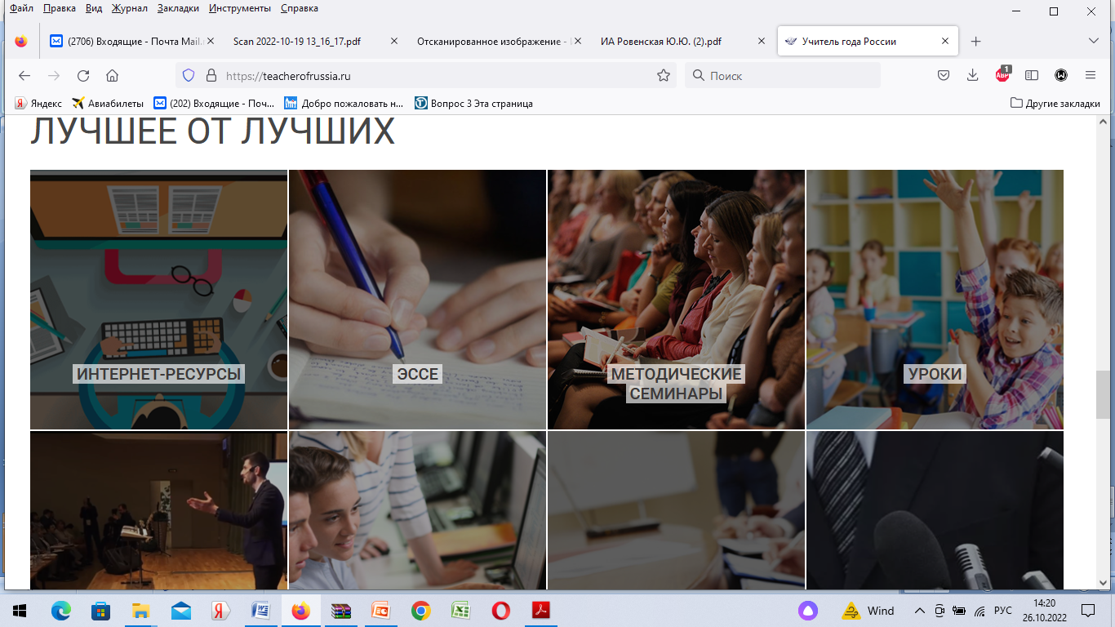

Slide 12
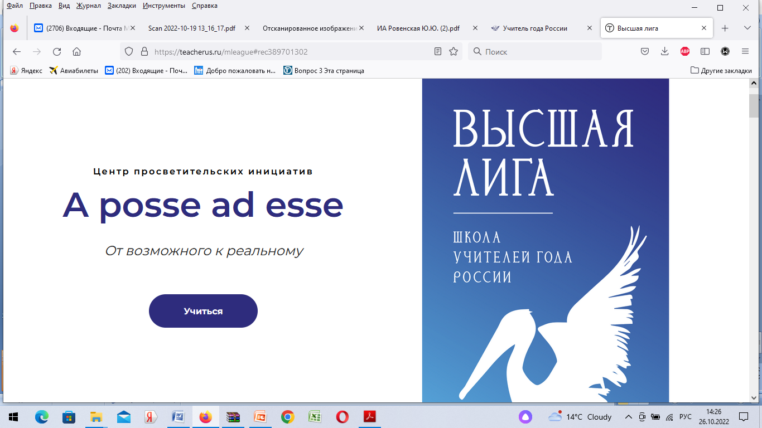

Slide 14
